Slide 1
Технология исследовательской деятельности

Slide 2
Методы и приемы организации экспериментально – исследовательской
деятельности:

Slide 3
эвристические беседы;( вопросно-ответный способ обучения )
постановка и решение вопросов проблемного характера;
наблюдения;
моделирование (создание моделей об изменениях в неживой природе);
опыты;
фиксация результатов: наблюдений, опытов, экспериментов, трудовой деятельности;
«погружение» в краски, звуки, запахи и образы природы;
подражание голосам и звукам природы;
использование художественного слова;
дидактические игры, игровые обучающие и творчески развивающие ситуации;
трудовые поручения, действия.

Slide 4
Содержание познавательно-исследовательской деятельности
Опыты (экспериментирование)
Движение воздуха, воды.
Свойства почвы и минералов.
Условия жизни растений.
Состояние и превращение вещества.

Slide 5
Коллекционирование (классификационная работа)
Виды растений.
Виды животных.
Виды строительных сооружений.
Виды транспорта.
Виды профессий.

Slide 6
Путешествие по карте
Стороны света.
Рельефы местности.
Природные ландшафты и их обитатели.
Части света, их природные и культурные «метки» - символы.

Slide 7
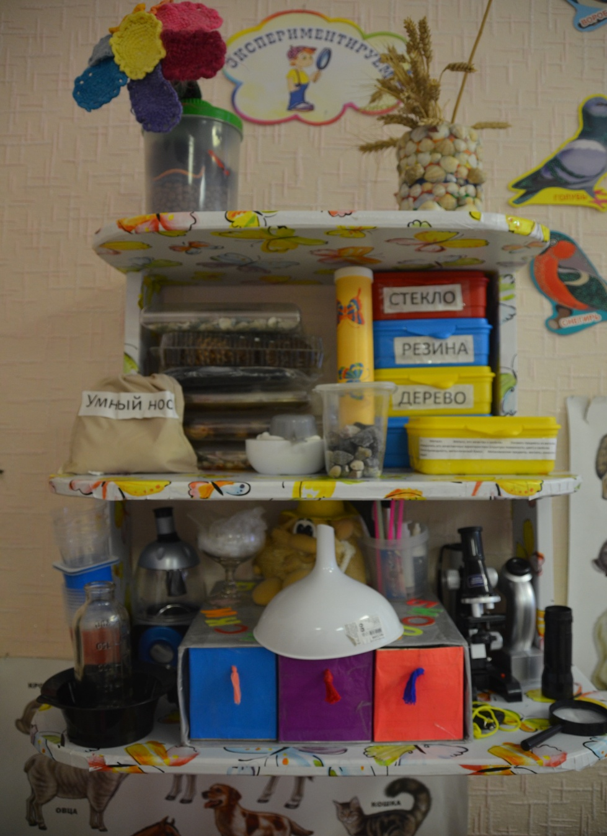

Slide 8
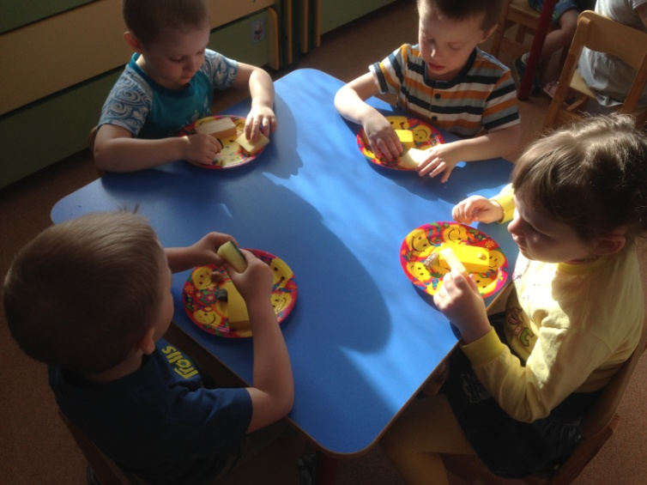
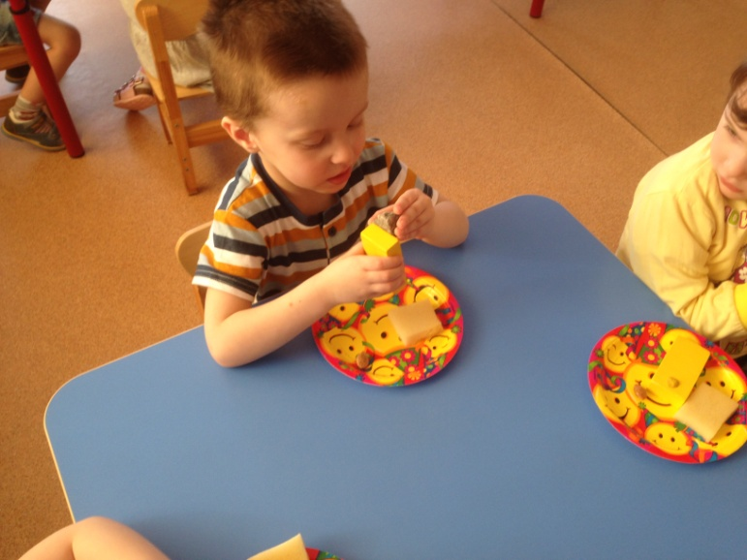
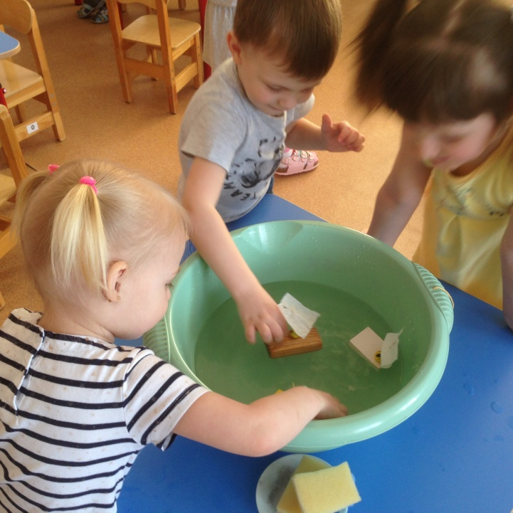
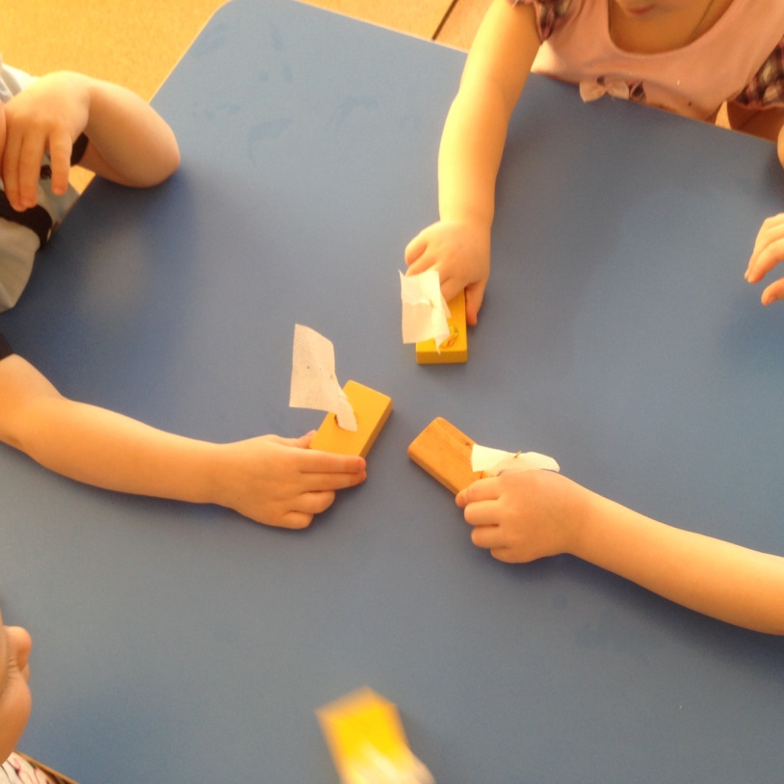

Slide 9
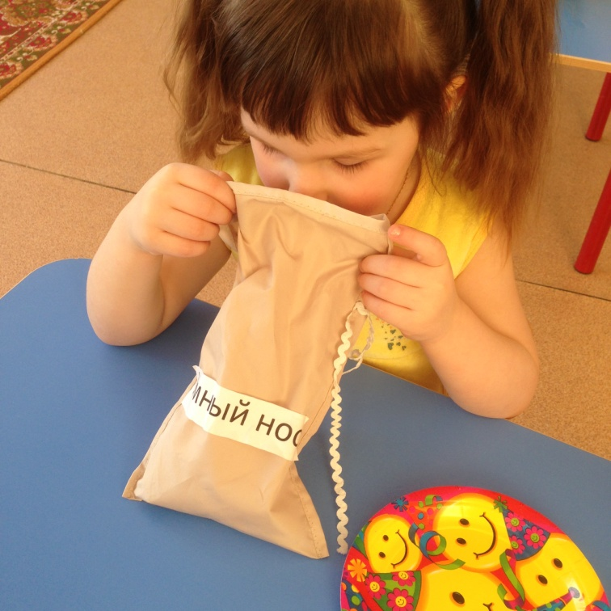
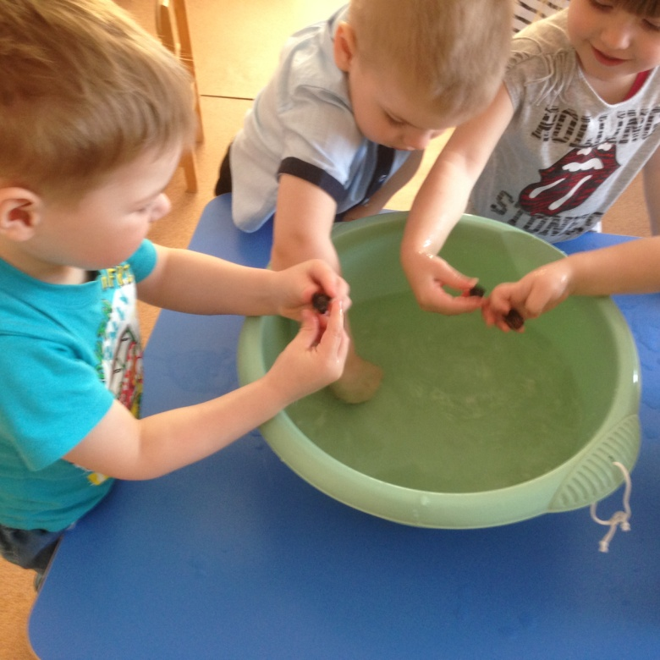
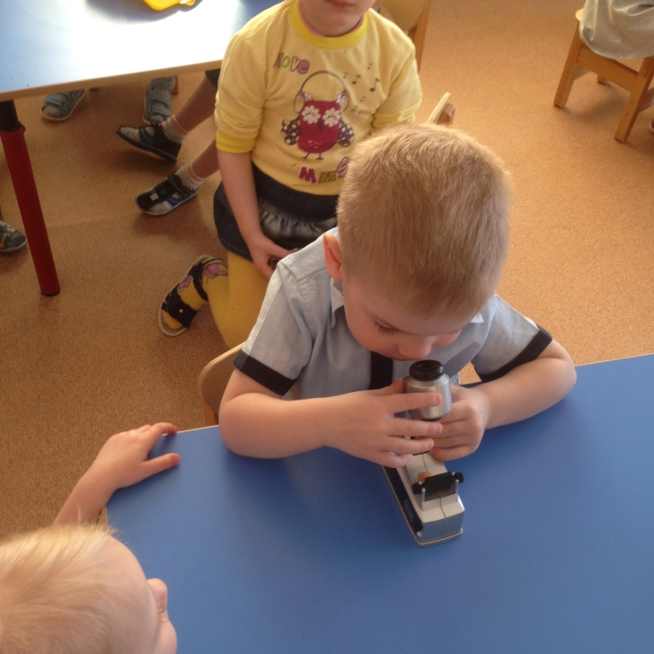
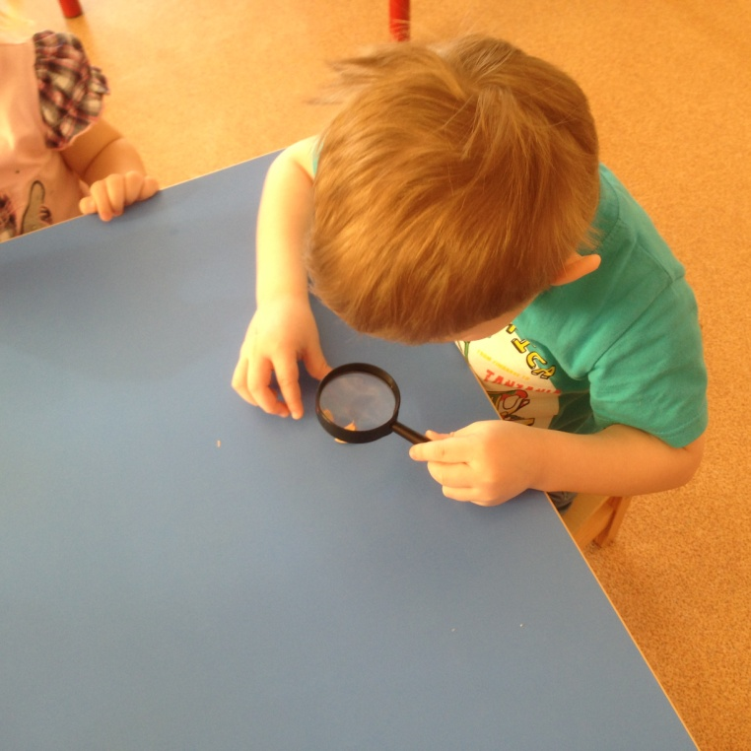

Slide 10
Спасибо за внимание!

